Slide 1
Редакция газеты «Сокрытое Сокровище» 2011

Slide 2
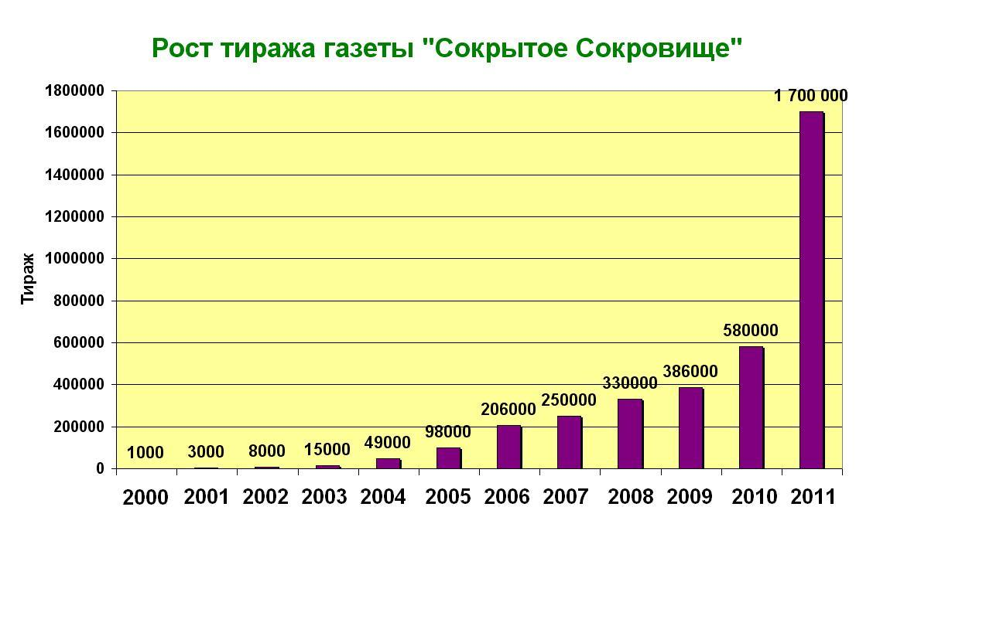

Slide 3
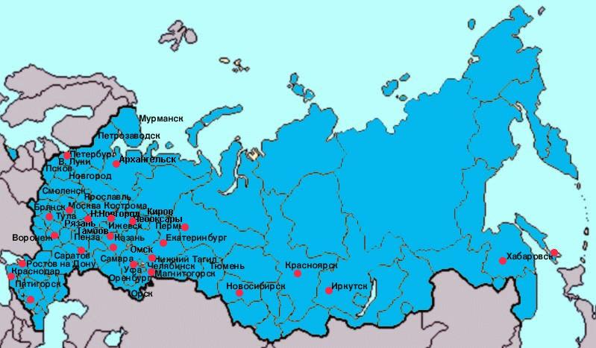
Газета издается в 25 городах

Slide 4
Объединение | «Сокрытое Сокровище» | «Ваши ключи к здоровью»
Волго-Вятское Объединение | 185 885 | 56 664
Волжское Объединение | 202 270 | 3 465
Московское Объединение | 162 750 | 90 400
Приокское Объединение | 77 200 | 19 600
Северо-Западное Объединение | 192 500 | 20 620
Уральское Объединение | 213 325 | 20 029
Центральное Объединение | 58 109 | 31 434
Южное Объединение | 132 920 | 23 530
Северо-Кавказская Миссия | 28 800 | 12 400
Кубано-Черноморское Об-е | 113 000 | 34 600
Ростовско-Калмыцкое Об-е | 58 000 | 39 400
Центрально-Сибирская Миссия | 13 051 | 7 455
Восточносибирская Миссия | 46 800 | 46 800
Западносибирская Миссия | 51 680 | 3 880
Дальневосточная Союзная Мис. | 103 500 | 7 213
Прочие | 22 110 | 13 710

Slide 5
 | Количество распространяемых газет на 1 члена церкви | Количество распространяе-мых газет на 1000 чел. населения
Россия | 33 | 12
Церковь | 70 | 30

Slide 6
Количество распространяемых газет на 1 члена церкви
Волжское - 51
Московское - 45
Северо-Западное - 54
Уральское - 44
Западно-Сибирская М. - 41
Волго-Вятское - 34

Slide 7
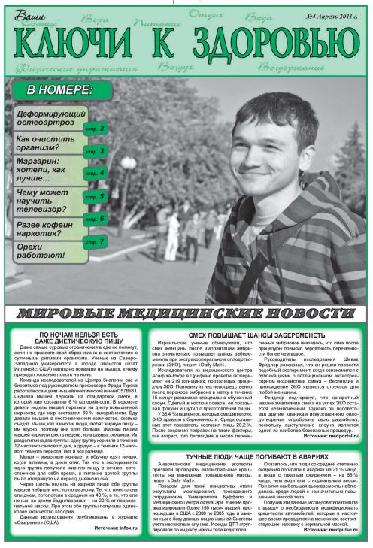
Газета «Ваши Ключи к здоровью»
С 2006 г. — ежеквартальное приложение
С 2008 года — издается ежемесячно
С 2011 года — имеет собственную регистрацию

Slide 8
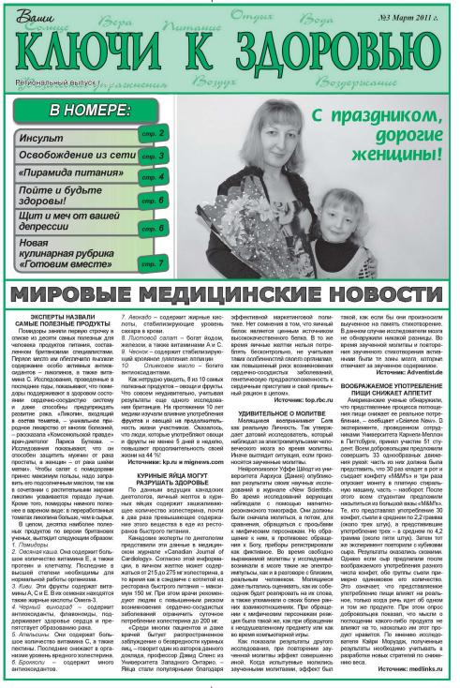
Тираж газеты «Ваши ключи к здоровью» в марте 2011 г.
431 200 экз.

Slide 9
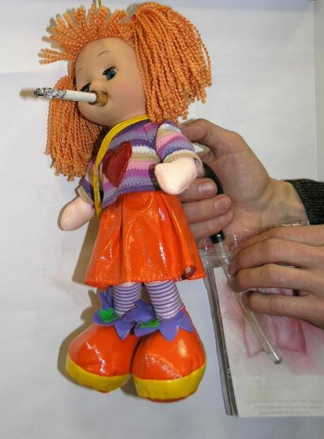
31 мая — Всемирный день борьбы против курения
Майский номер газеты целиком посвящен проблеме курения табака

Slide 10
Журнал для детей «Чудесные странички»

Slide 11
«Миссионерская цена»
При заказе более 50 шт.
(для миссионерской работы)

Slide 12
Игрушки для детей

Slide 13
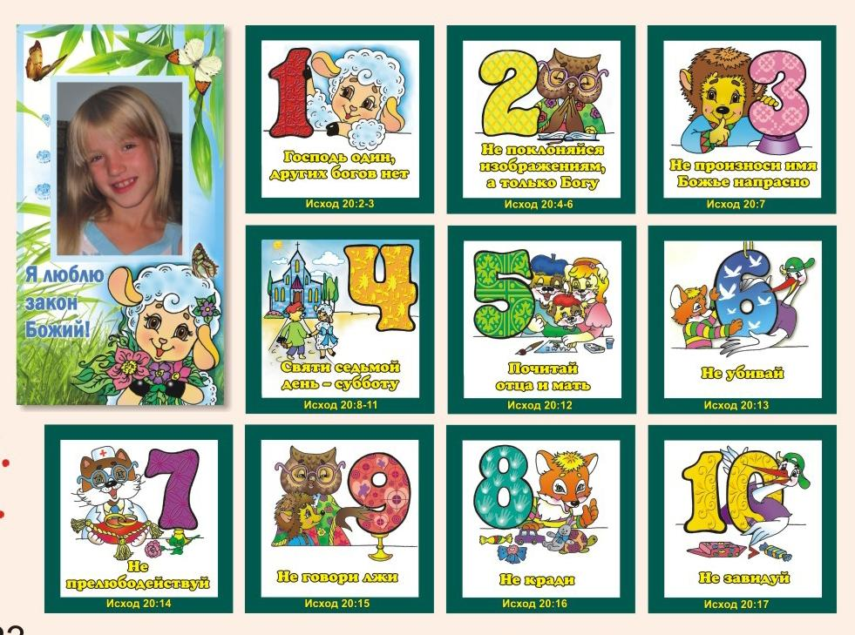
Комплект магнитов «Десять заповедей»

Slide 14
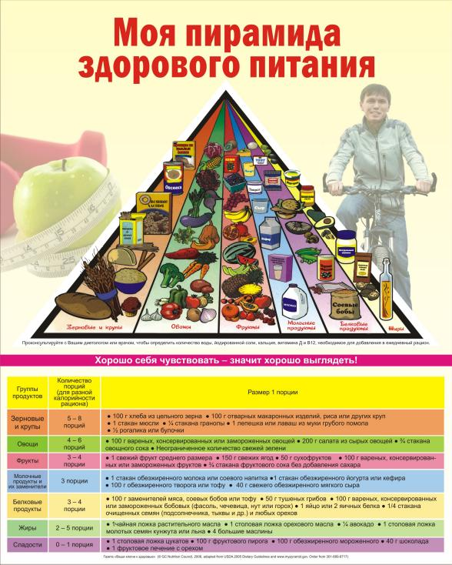
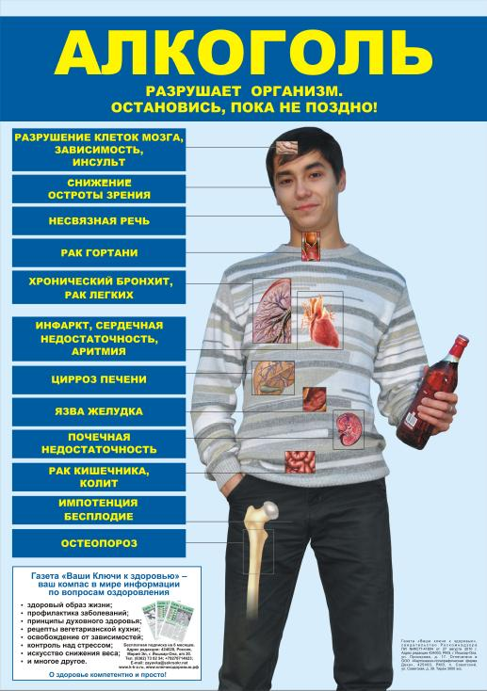
Плакаты о здоровье

Slide 15
Перспективы служения с миссионерскими газетами

Slide 16
Преимущества
1. Газета — инструмент Евангельской деятельности, в которой могут участвовать ВСЕ члены Церкви.
2. Материалы газеты специально адаптированы для людей, не знакомых с Библией.
3. Газета предлагает актуальную информацию (оперативно реагирует на события, происходящие в мире).

Slide 17
Этапы работы
1. Распространение газет.
2. Поиск регулярных читателей.
- ярлычок на газете (1 — 2%);
- обзвон по телефону (17 %);
- работа из дома в дом (20 — 30 %).
3. Индивидуальная работа с читателями.
4. Общественный Евангелизм (отклик на пригласительные 0,1% населения и 5% читателей газеты).

Slide 18
Эффективность служения
1 миссионерская пара в течение месяца, занимаясь служением 2 часа в неделю, может:
1. Распространять 500 газет.
2. Посещать 70 постоянных читателей.
3. Приобретать 20 новых читателей.

Slide 19
Первостепенные шаги для развития газетного служения
Создание миссионерских газет на национальных языках.
Повышение актуальности материалов, в т. ч. увеличение доли региональной информации.
Распространение информации о методах газетного служения.

Slide 20
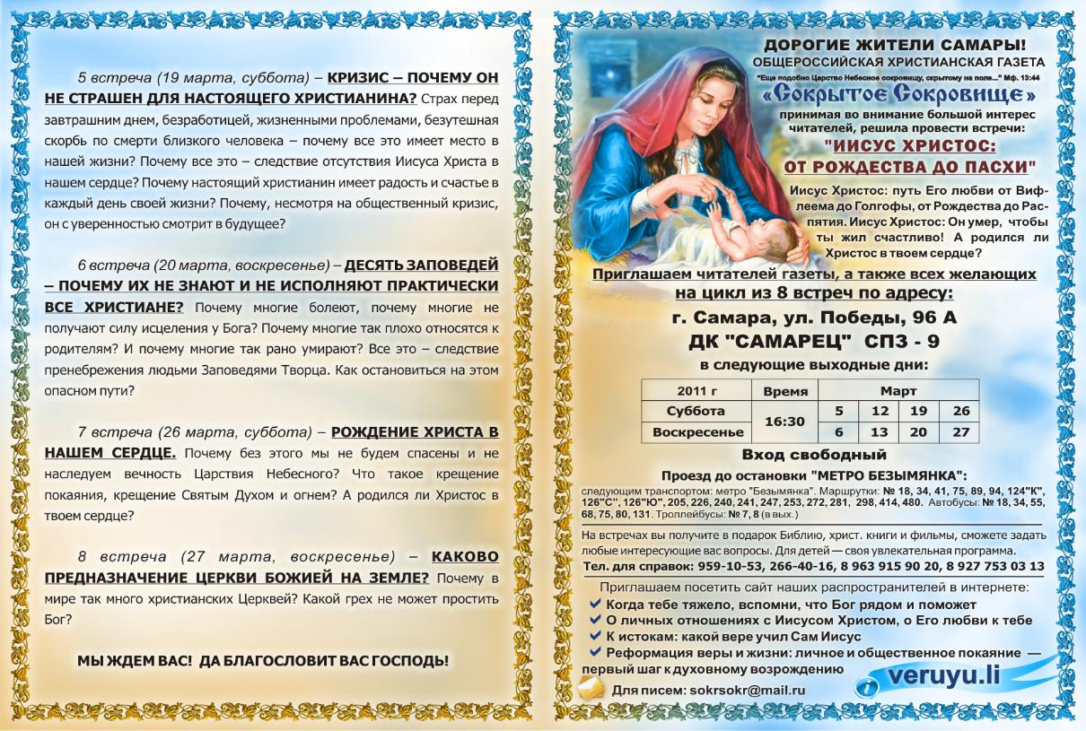
Пасхальные встречи с читателями

Slide 21
Пасхальные встречи с читателями

Slide 22
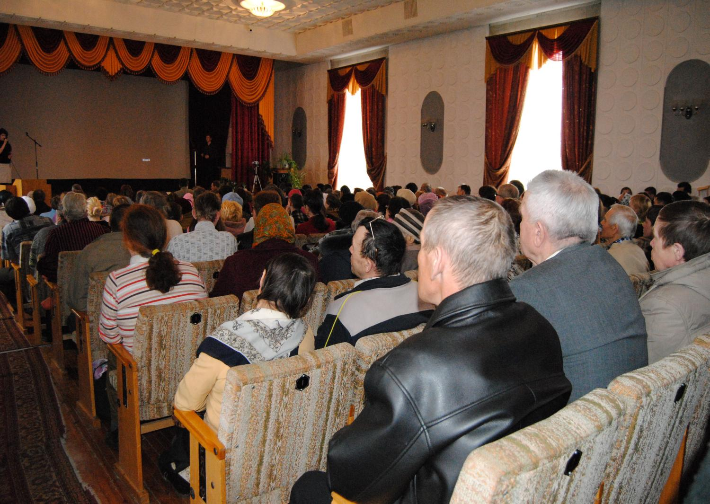
Пасхальные встречи с читателями

Slide 23
Пасхальные встречи с читателями

Slide 24
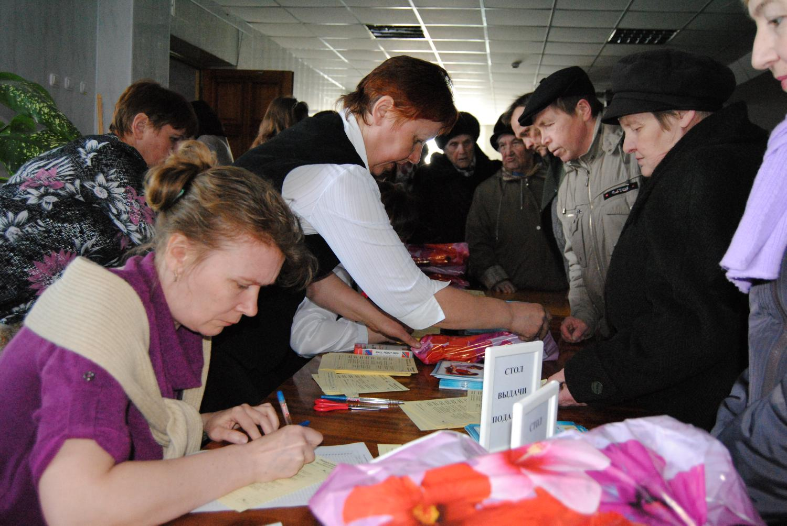
Пасхальные встречи с читателями

Slide 25
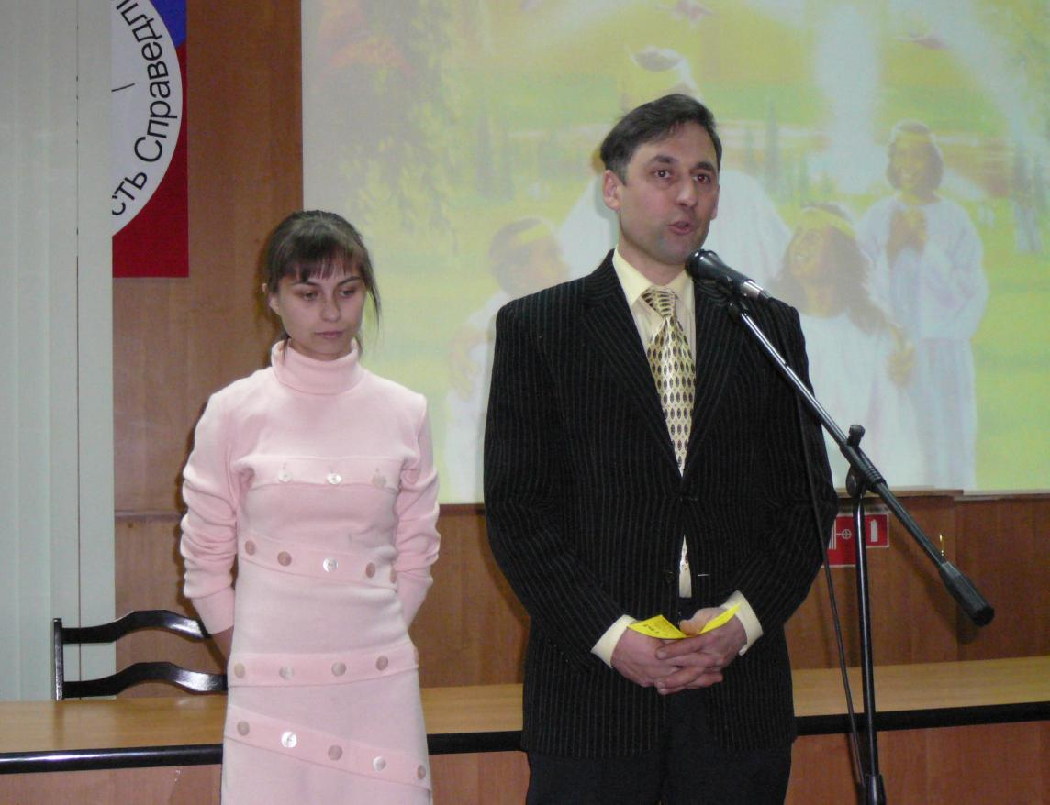

Slide 26
